Slide 1
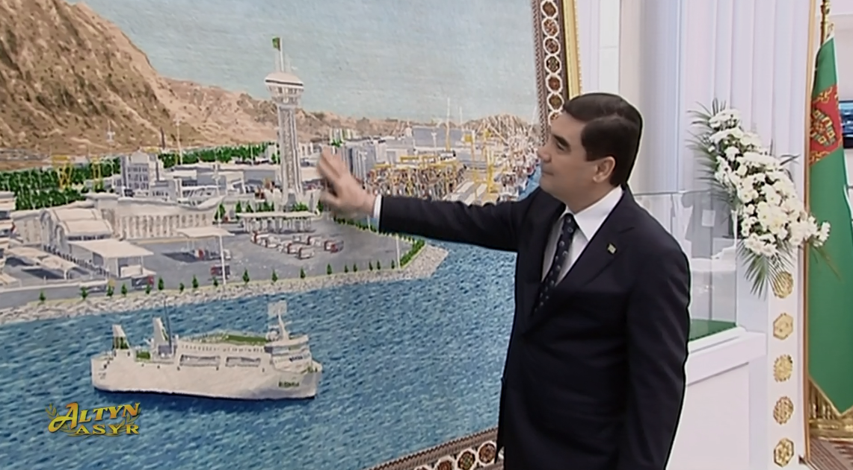
TÜRKMENISTANYŇ INŽENER-TEHNIKI WE ULAG
KOMMUNIKASIÝALARY INSTITUTY
Ulaglar fakultetiniň “AUU” kafedrasynyň uly mugallymy Oguljan Aýnazarowa Seýliýewna
“Ulagyň umumy kursy”
Peýdalanmaly edebiýatlar:
1. Türkmenistanyň Prezidentiniň ýurdumyzy 2019–2025-nji ýyllarda durmuş-ykdysady taýdan ösdürmegiň Maksatnamasy. – A.: Türkmen döwlet neşirýat gullugy, 2019.
2. Ulagyň umumy kursy okuw gollanmasy O.Aýnazarowa . G. Öräýew .2020ý
3. Афанасьев Л.Л. и др. Единая транспортная система автомобильных перевозок.
– М.: Транспорт, 1984.
4 Пеншен Н.В. “Обший курс транспорта ”
М.: Транспорт, 2012
5. Аксёнов И. Я. Единая транспортная система /
И. Я. Аксёнов – М.: Высшая школа, 1991.
6. Афанасьев Н. Б. Единая транспортная система
и автомобильные перевозки /Н. Б. Афанасьев,
С. М. Островский – М.: Транспорт, 1984.

Slide 2
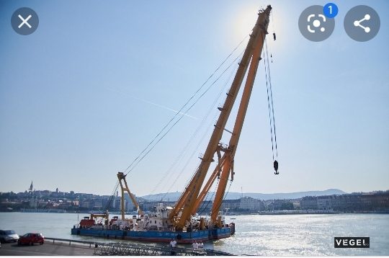
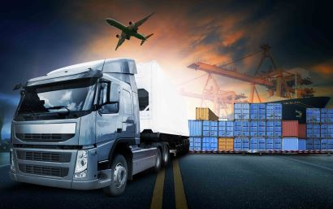
Tema 18:Ulagyň dürli görnüşleriniň özara baglanyşygy
Meýilnama:
Ulagyñ dürli görnüşleriniñ özara baglanyşygy meselesiniň düýp manysy we häzirki wagtdaky ýagdaýy.
Ulagyñ dürli görnüşleriniñ özara baglanyşygynyñ şertleri.
Müşderilere ulag-ýollama taýdan hyzmat edilişi.
.

Slide 3
1. Ýükleriň we ýolagçylaryň esasy göwrümi ulagyň iki ýa-da ondan köp görnüşleriniň gatnaşmagynda amala aşyrylýar. Meselem, demir ýol ulagy bilen daşalýan ýükleriň 80 %-i eltme ýollarynyň, ýagny senagat ulagynyň gatnaşmagynda emele gelýär hem-de ýaýradylýar. Deňiz portuna gelýän ýükleriň 90 %-i soňraky daşalyşy üçin demir ýol ulagyna geçirilýär. Derýä ulagynyň hem 50 % ýüki demir ýol ulagyna geçirilýär. Nebit önümleriniň köp bölegi turbogeçirijileriň üsti bilen ulagyň demir ýol, deňiz, derýa we awtomobil görnüşlerine geçirilýär. Awtomobil ulagy ähli ulag görnüşleri bilen aragatnaşykdadyr. Ulagyň ähli beýleki görnüşleri bilen amala aşyrylýan ýolagçy gatnadylyşyna awtomobil ulagynyň gatnaşygynyň paýy aýratyn hem ýokarydyr.

Slide 4
1.Üstaşa gatnaýan ýolagçy ýol çatrygyna bir ulag görnüşinde gelip, gatnawy dowam etmek üçin başga ulag görnüşine petek satyn almaly bolýar; ýük hojaýyny bolsa gelen ýüküni düşürip, täzeden ugratmak üçin başga ulag görnüşine ýüklemeli bolýar. Diňe garyşyk göni gatnawyň girizilmegi bilen ilkibaşky nokadyndan «göni dokument» ugradylan ýüküň eýesini aralyk nokatlarda ýükleri düşürip-ýüklemek aladalaryndan boşadypdyr. Bu işleri çük eýesi gatnaşmazlygynda ulag işgärleri amala aşyrypdyr. Ýolagçy gatnatmakda şular ýaly gatyşyk gatnawlar entek goýulanok we ýolagçynyň ähli gatnaw ugruna bütewi bilet ýokdur.
Ulagyň dürli görnüşleriniň özara baglanyşygy üçin ahyrki netijede ýurduň bütewi ulag ulgamynyň döremegi we ähli ulag görnüşleriniň bütewiligi zerurdyr. Ýöne bütewi ulagulgamynyň emele gelmegi dialektiki taýdan gapma garşydyr. Ähli ulag görnüşleriniň maksatlarynyň umumylygy we durmuş-ykdysady esaslarynyň birligi olaryň işleriniň doly bir bütewi etmäk mümkinçiliklerini talap edýär we döredýär. Ýöne ylmy-tehniki ösüşiň täsirinden ulag serişdeleriniň garaşsyz ösüşi we her bir ulag görnüşiniň aýratynlyklarynyň çylşyrymlaşmagy, tersine, her bir ulag görnüşiniň aýratynlaşmak ugruna tägir edýär. «Daşlaşmak» meýilleri ulagyň dürli görnüşleri üçin hünärmenleri hem aýratynlykda taýýarlamaga ýöriteleşmegi döretdi.
Şeýlelikde, dürli ulag görnüşleriniň özara baglanyşygy diňe bir bütewi daşama işine gatnaşýan işgärleriň ylalaşykly hereketlerini guramaklykdan däl-de, tehniki üpjünçilikden başlap dolandyryş ulgamynda gutarýan ulagyň ähli düzüjileriniň çuň utgaşmasyny talap edýär. Bu meseläniň doly we üstünlikli çözülmeginiň çuňňur teoretiki barlaglara mätäçdigini aýratyn bellemelidiris.

Slide 5
2.Ulagyň dürli görnüşleriniň özara baglanyşygy ýükleri we ýolagçylary gatnatmakda umumy daşama işlerine gatnaşýan dürli ulag görnüşleriniň arasynda işleriň sazlaşykly we ylalaşykly alnyp barylýanlygyndan ybaratdyr. Daşama işleriniň derňewi we barlaglary ulagyň dürli görnüşleriniň özara baglanyşygynyň ykdysady, tehniki, tehnologiki, guramaçylyk we dolandyryş häsiýetli köpsanly şertlere garaşlydygyny görkezýär.
Ykdysady şertler ilkinji nobatda ulagyň dürli görnüşleriniň özara baglanyşygyny üpjün etmekde degişli ulag görnüşleriniň ähli bölümlerine ýerine ýetirmek üçin berilýän garyşyk ugurlarda ýükleri daşamagyň meýilnamalarynyň meňzeşligini göz öňünde tutýar. Daşamagyň geljekki, aýratyn hem ýyllyk we işjeň (möwsümleýin, aýlyk) meýilnamalary ýükleriň göwrümi, sanawy, ugradylýan, ýüklenip düşürilýän we bellenen nokatlary, ýükleriň ugradylyşyny we kabul edilişini amala aşyrýan guramalaryň atlary gabat gelmelidir. Özara baglanyşykly ulag görnüşleriniň hersinde meňzeş daşama meýilnamalarynyň bolmagy degişli ýükler üçin hereket edýän düzümi öz wagtynda ibermäge, hemişelik gurluşlary, aýlaw we ýükleme-düşürme serişdeleri taýýarlamaga, ulagyň bir görnüşinden başga bir görnüşine ýükleri berme işlerini gerekli işçi güýji bilen üpjün etmäge mümkinçilik berýär. Tehniki şertler ulagyň dürli görnüşleriniň özara baglanyşygy meselesinde garyşyk ugurlarda daşamany amala aşyrmaga gatnaşýan ulagyň dürli görnüşlerinde ähli düzüjileriň we bölümleriň gurluş we kuwwat taýdan bir nusga getirilmegini göz öňünde tutýar. Munuň üçin şu aşakdakylar talap edilýär:
Garyşyk ugurlarda ýük we ýolagçy akymlarynyň kesişýän ýollaryň geçirijilik we özleşdiriş ukuplaryny ylalaşmak; (şeýle hem, çatryklardaky aýratyn gurluşlaryň, meselem, menzillerde we port duralgalarynda demir ýollaryň sygymy, ýükleri wagonlardan gämä we awtomobile, tersine, täzeden ýüklemek ukuby, täzeden ýükleýji tehnikanyň kuwwaty we ammarlaryň ululygy we beýl).

Slide 6
Özara baglanyşykly ulag görnüşleriniň hereket edýän düzüminiň ähli tarapdan utgaşmasy; gäminiň ýük göterijiliginiň otly düzümine (otlynyň agramyna), wagonyň ýük göterijiliginiň awtomobiliňkä, gäminiň we wagonyň ýöriteleşişiniň gabat gelmegine degişlilikde eýe bolunmagy.
Ulag çatryklarynyň tygşytly meýilleşdirilişi; onda aýratyn düzüjileriniň, ýagny ýollaryň ähli tarapdan we geometriki gabat gelmegini, hereket edýän düzümi we täzeden ýükleýji enjamlary üpjün edýän bölümleriň takyk ýerleşişi bolmalydyr.
Ynamdar we amatly aragatnaşyk ulgamynyň bolmagy.
Tehnologiki şertler ulagyň dürli görnüşleriniň özara baglanyşygy meselesi ulag çatryklarynda ýükleri işlemek işleriniň ýeke-täk tertibe tabyn bolmak zerurlygyny özünde jemleýär. Şular ýaly tertip bolmasa ulagyň bir görnüşinden başga bir görnüşine ýükleri çalt we netijeli geçirmek mümkin däldir. Bu ýerde pudaklaýyn tehnologik işleriň özaralarynda düýpli ylalaşylmagy zerurdyr. Bu ulag çatryklarynda jemlenen demir ýol menzillerine, awtomobil kärhanalaryna, portlara, müşderilere we beýleki bölümlere eltme ýollaryna degişlidir. Işleriň özara kabul ederliklitertibini ylalaşmak üçin uzak wagtlaryň dowamynda «bütewi tehnologik işler» düzülýär. Şular ýaly bütewi tehnologik işler boýynça köp ulag çatryklarynda deňiz, demir ýol, derýa we awtomobil ulaglarynyň arasynda özara baglanyşyk guralandyr. Guramaçylyk gatnaşyklarynda ulagyň dürli görnüşleriniň özara baglanyşygy meselesi, bir tarapdan, uzak döwür üçin dürli ulag görnüşleriniň ulanyş işlerini belleýän durnukly dokumentleri bilelikde işläp düzmegi, ikinji tarapdan, häzirki edilýän işleriişjeň meýilleşdirmegiň bütewi ulgamynyň kabul edilmegini üojün edýär. Durnukly dokumentlere ulag çatrygyna getirilýän ulag birlikleriniň ylalaşykly ýygylygyny we deňölçegliligini üpjün edýän ulag çatrygyna ýanaşyk bolan ýollardaky ulag birlikleriniň hereketiniň aragatnaşyk tertibi deglidir.
Dolandyryş ulgamy ýa-da işjeň ýolbaşňylyk dürli ulag görnüşleriniň iri bölümleriniň çäginde we ulag çatryklarynda ulanyş işleriniň alnyp barlyşyna we netijelerine uly täsir edýär. Bu ýolbaşçylygyň netijeliligi diňe bir ýokarda görkezilen ähli şertleriň berjaý edilişine bagly bolman, işgärleriň saýlanyp alnyşyna, olaryň taýýarlygyna we beýleki häsiýetlerine hem bagly bolup

Slide 7
3. Häzirki wagtda kärhanalaryň ammarlaryndan soňraky ugratmagy göz öňünde tutup demir ýol menzillerine, deňiz we derýa portlaryna, aeroportlara we beýl. ýükleriň eltilmegi, şeýle hem, sanalyp geçilen nokatlardan ýükleriň kabul edijileriň ammarlaryna çykarylmagy hemişe netijeli alnyp barylmaýar. Köp sanly ýük iberijiler we kabul edijiler öz hasabyna hususy awtomobillerini, sürüjilerini, ýükleri ibermek we kabul etmek bilen meşgul bolýan işgäri (ekspeditor), işçi güýjüni saklaýar. Emma olary ýükleriň ugradylyşynyň we gelşiniň birsydyrgyn dälligi sebäpli, şeýle hem, kiçi awtomobil hojalygyny saklamagyň bähbitli dälligi sebäpli kanagatlanarsyz ulanýar. Bu ýagdaý ulag-ugradyş işleriniň awtomobil ulag ministrliginiň (edaralarynyň) guramalary tarapyndan amala aşyrylýan ýerlerinde düýpden başgaça bolýar. Esasy ulag-ugradyş işlerine şu aşakdakylar degişlidir:
ýükleri ugradyjylaryň ammarlaryndan baş ulag görnüşleri bilen ugradyljak nokatlarynaeltilmegi, dokumentleriň taýýarlanmagy, ýükleri gerek bolanda wagonlarda, gämilerde ýa-da uçarlarda äkitmäge amatly ýagdaýa getirmek;
baş ulag nokatlaryndan gelen ýükleri kabul edijiniň ammarlaryna getirmek we düşürmek, ýük eýelerine gerekli dokumentleri taýýarlap hem-de maliýe hasaplamalary bilen ýükleri tabşyrmak.
Ýokarda görkezilen we beýleki işleri ýerine ýetirmek bilen awtoulag guramalary demir ýollaryň we beýleki baş ulag görnüşleriniň öňünde ýük ugradyjynyň we ýük kabul edijiniň ynanylan wekili hökmünde çykyş edýär. Islendik ýagdaýda-da ýükleriň merkezleşdirilen äkidilişi we getirilişi hem-de ulag-ugradyş işleriniň ýörite guramalaryň üsti bilen ýerine ýetirilmegi bu işleri ýük eýeleriniň özleriniň ýerine ýetirişi bilen deňeşdireniňde has netijeli bolup durýar. Bu diňe bir awtomobilleriň ulanylyşyny gowulandyrman, ýük ugradyjylary we işçi güýjüni, sürüjileri we abatlaýjylary saklamak zerurlygyny aradan aýyrýar. Mundan başgada, ýük işleri çaltlaşýar we baş ulag görnüşleriniň hereket ediji düzüminiň boş durmagy azalýar. Şeýle hem bolsa ulag-ugradyş işlerini guramagyň iň amatly görnüşi tapyldy diýip doly aýdyp bolmaz. Şoňa göräde bu ulgamy kämilleşdirmek we ony ýük işleriniň ähli nokatlarynda çalt ulanmak meselesi wajyplygyny entekler ýitirenok.

Slide 8
Ýolagçy konweýeri (arasy üzülmezlik) (hereket edýän trotuarlar) 1950-nji ýyllardan ulanylyp başlandy. Ýolagçy konweýerlerini ulanmaklygyň tejribeleri adamlaryň köpçülikleýin toplanan ýerlerinde oňa adam gatnatmagyň kömekçi ulag serişdesi hökmünde seretmäge mümkinçilik berýär. Ol ýollaryň we meýdançalaryň aşagyndaky geçelgelerde, metrolarda, aeroportlarda, wokzallarda, şeýle hem iri zawodlarda, dükanlarda, dynç alyş ýerlerinde, sergileriň bolýan ýerlerinde we beýl. gurlup bilner. Hemişelik tizligi üpjün etmek bilen, bu konweýerler ýolagçylaryň akymyny tertibe getirýär. Gurluş taýdan olar lentaly, gat-gat plastina görnüşli, dürli geçirijili araba şekilli, şeýle hem, açyk ýa-da ýapyk oturgyçly bolup bilerler.
Relssiz demir ýolynyň özboluşly gurluşy Ýaponiýada meýilleşdirilýär. Bu ýolda hereket edçän otlylaryň uzynlygy 220 m barabar bolup, ol relsleriň ýerine her 100 metrden goýlan motolaşdyrylan tigirlere daýanýar. Şeýlelikde, otly öz ganatlary bilen her sapar wagonlara çekji güýji berýän iki jübüt tigirden az bolmadyk tigirlere daýanýar.
Hemme ýerde ýöreýän amfibiýalar az ilatlaşan sebitlerde ýükleri we ýolagçylary gatnatmak üçin ulanylýar. Köplenç olar uly bolmadyk tigirli gämiler, ýa-da ýüzmäge we batgalyklarda hereket etmäge ukyply bolan zynjyrly maşynlar görnüşinde bolýarlar.
Utgaşdyrylan awtomobil-demir ýol ulag serişdeleriniň köp sanly tejribe we taslama görnüşleri bar. Oňa relsli awtobuslary hem-de gara we demir ýollarynda birmeňzeş gowy hereket edip bilýän awtomobil we demir ýol herekete getirijileri bolan ulag serişdelerini görkezmek bolar.

Slide 9
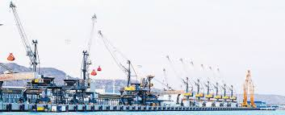
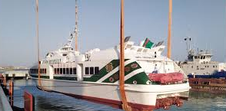
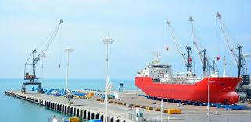
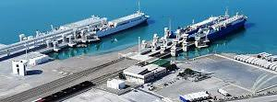
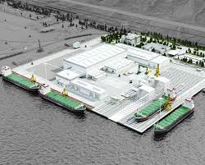
Merkezi Aziýa sebitiniň esasy “deňiz derwezesiniň” wezipesini ýerine ýetirjek bu Halkara deňiz portunyň işe girizilmegi bilen Ýüpek ýolunyň ugry boýunça Aziýa we Ýuwaş ummany ýurtlaryndan Türkmenbaşa gelýän ýükleri soňra Russiýanyň, Azerbaýjanyň we Eýranyň portlarynyň üsti bilen Ýewropa ýurtlaryna ugratmaga uly mümkinçilikler açylar. Täze deňiz menzili senagat we ulag düzüminiň ösdürilmegine, maýa goýumlarynyň çekilmegine itergi berer.

Slide 10
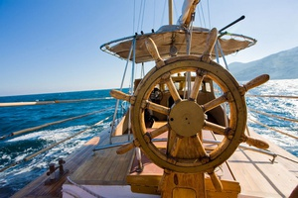
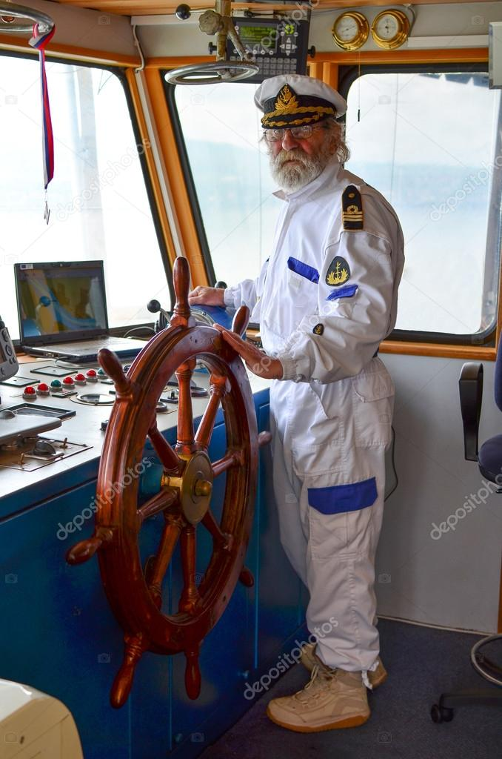
Tehniki sözlük
1. Şturwal
2. Ship steering wheel
3. штурвал
1. Kapitan
2. captain
3. капитан

Slide 11
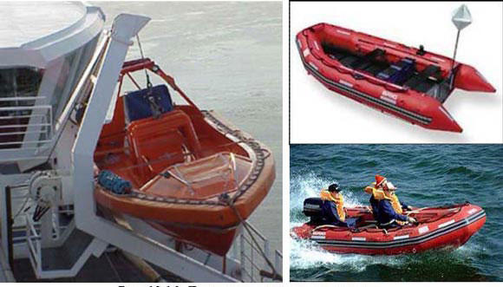
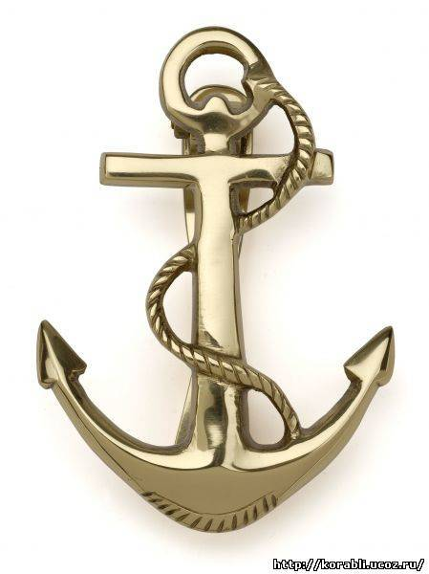
1. Şlýupka (ýekmerdim) 1. Labyr
2. Boat 2. anchor
3. Шлюпка 3. якорь

Slide 12
Üns berip diňläniňiz üçin sag boluň!

